Slide 1

ВІКТАРЫНА
«Я ВЕДАЮ»

Slide 2
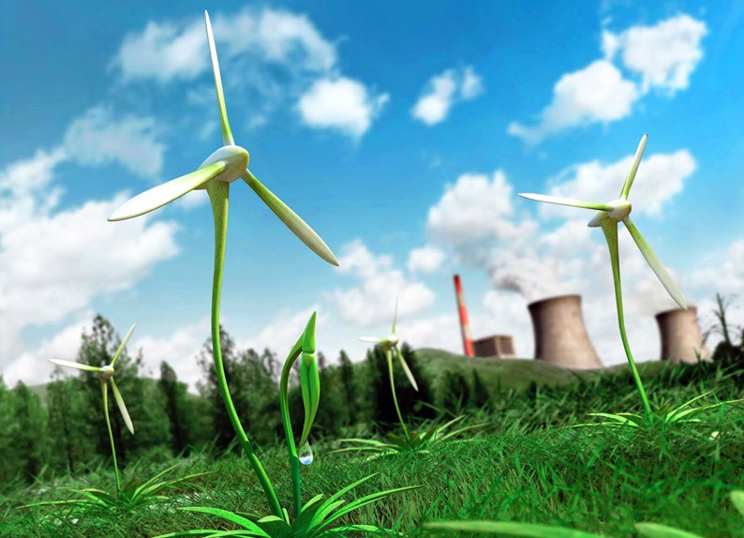
КАРЫСНЫЯ ВЫКАПНІ
100
200
300
400
500
ПРАМЫСЛОВАСЦЬ
100
200
300
400
500
ГАРАДЫ
100
200
300
400
500
Здоровье
100
200
300
400
500

Slide 3
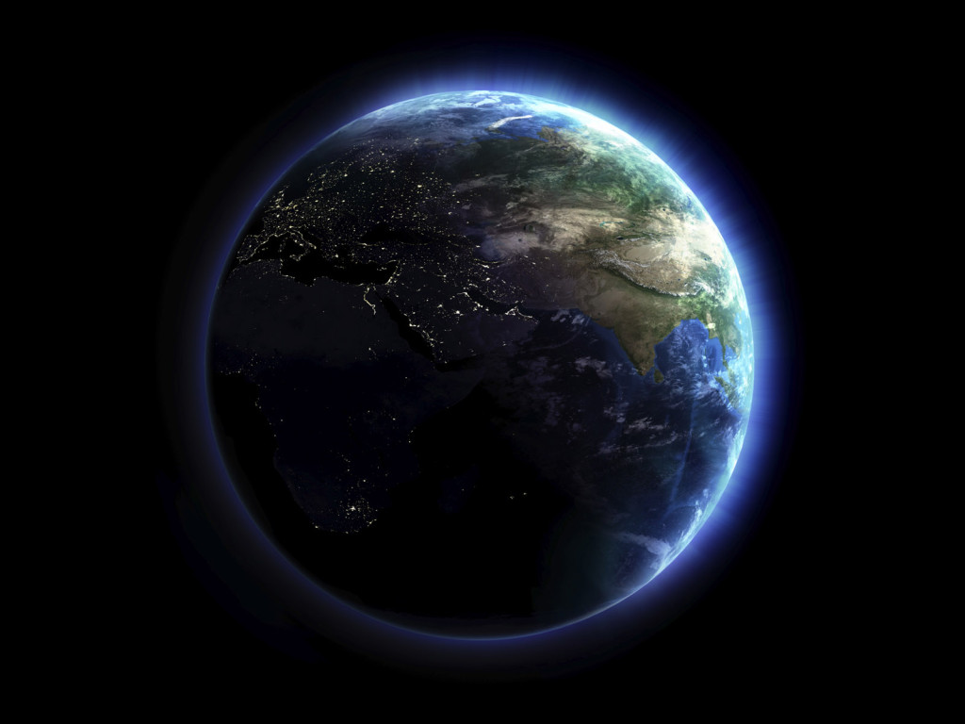
АСНОУНАЕ РАДОВІШЧА
КАМЕННАЙ СОЛІ
СТАРОБІНСКАЕ
АДКАЗ

Slide 4
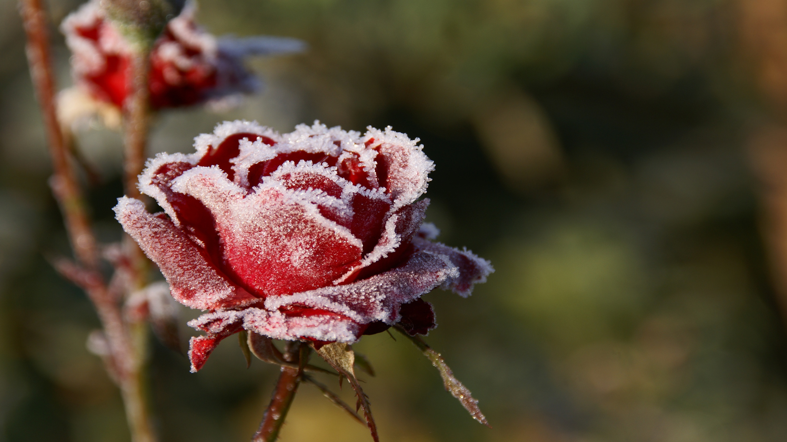
ВОБЛАСЦЬ,
У ЯКОЙ ВЯДЗЕЦЦА ЗДАБЫЧА НАФТЫ
ГОМЕЛЬСКАЯ
АДКАЗ
Скрыть ответ

Slide 5
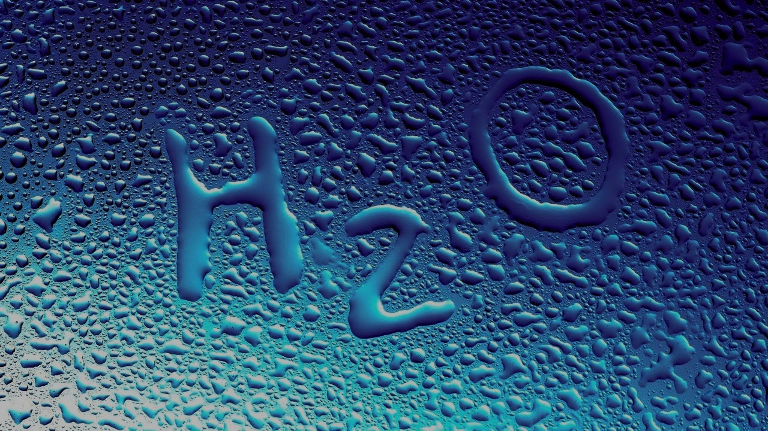
МАНАПАЛІСТ ПА ЗДАБЫЧЫ НАФТЫ і ПРЫРОДНАГА ГАЗУ У БЕЛАРУСІ
« БЕЛАРУСНАФТА».
ДЗЕ ЗНАХОДЗІЦЦА ГАЛОУНАЕ ПРАДПРЫЕМСТВА?
ГОМЕЛЬ
Скрыть ответ
АДКАЗ

Slide 6
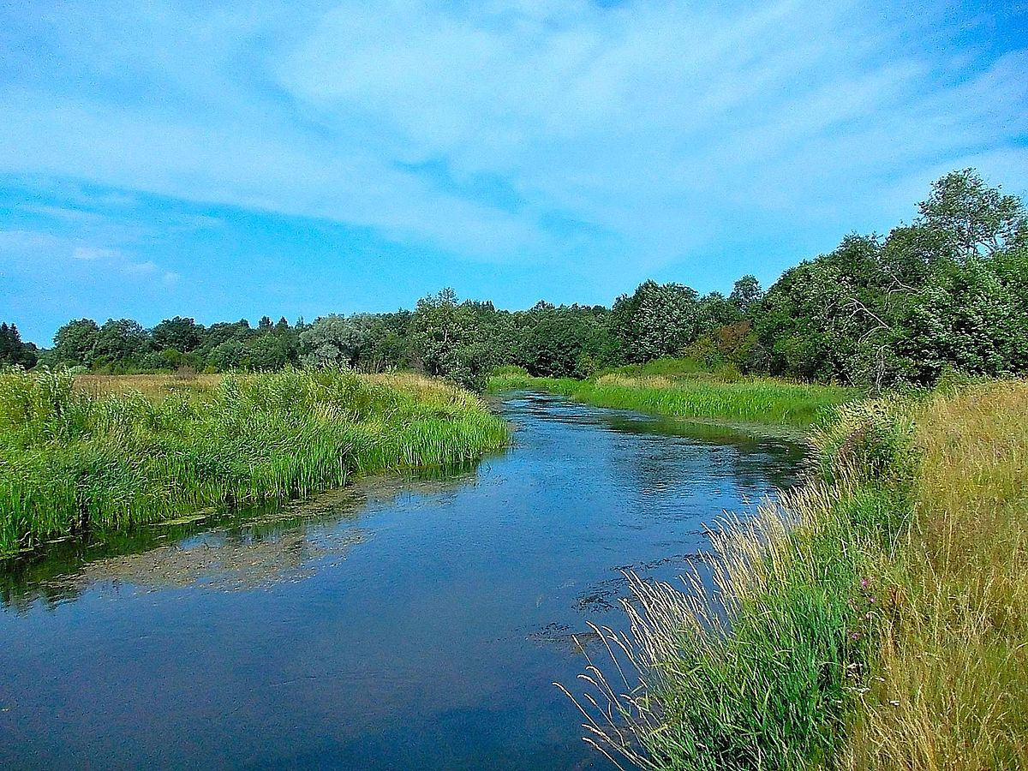
ДЛЯ ВЫТВОРЧАСЦІ АЗОТНЫХ УГНАЕННЯУ ПАТРЭБНА СЫРАВІНА:
ПАВЕТРА
ПРЫРОДНЫ ГАЗ
Скрыть ответ
АДКАЗ

Slide 7
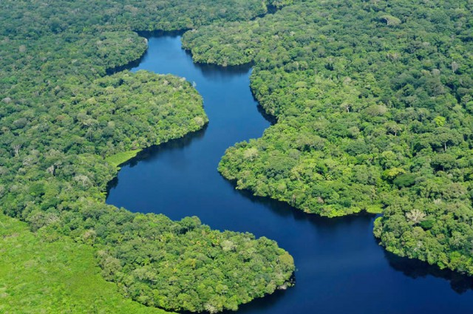
ПРАДПРЫЕМСТВА « НАФТАН» ПРАЦУЕ…
У НАВАПОЛАЦКУ
Скрыть ответ
АДКАЗ

Slide 8
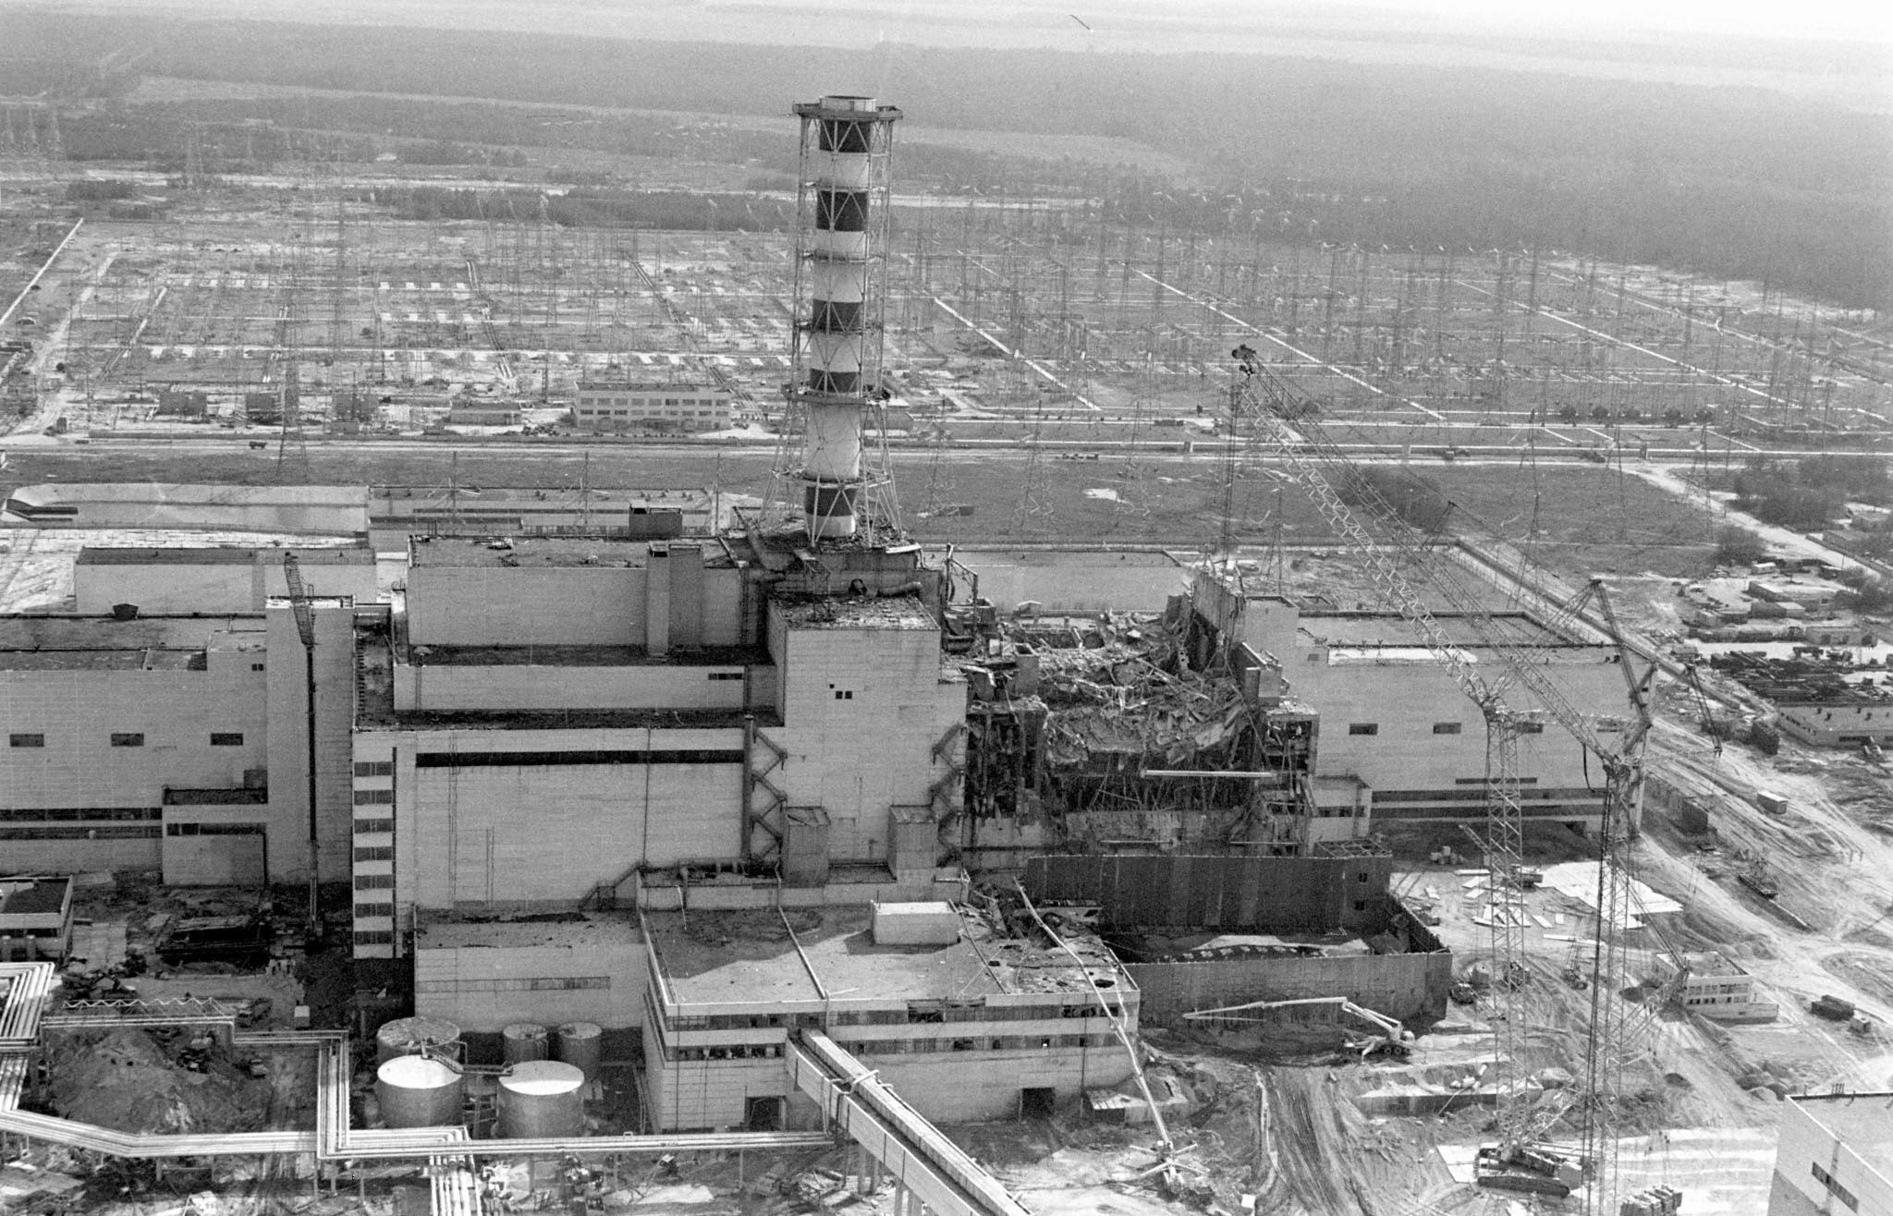
ВЯДУЧАЕ ПРАДПРЫЕМСТВА ПА ВЫПУСКУ ДАРОЖНА- БУДАУНІЧАЙ ТЭХНІКІ
« АМКАДОР» Г. МІНСК
Скрыть ответ
АДКАЗ

Slide 9
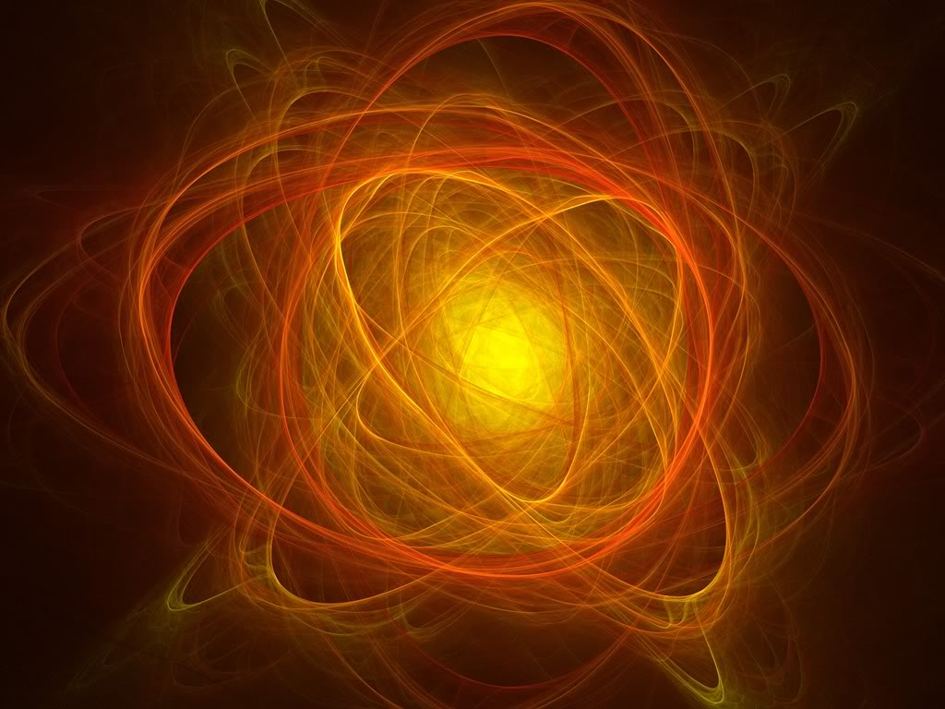
ЗАВОД « ЦЭНТРАЛІТ» РАЗМЕШЧАНЫ
ГОМЕЛЬ
Скрыть ответ
АДКАЗ

Slide 10
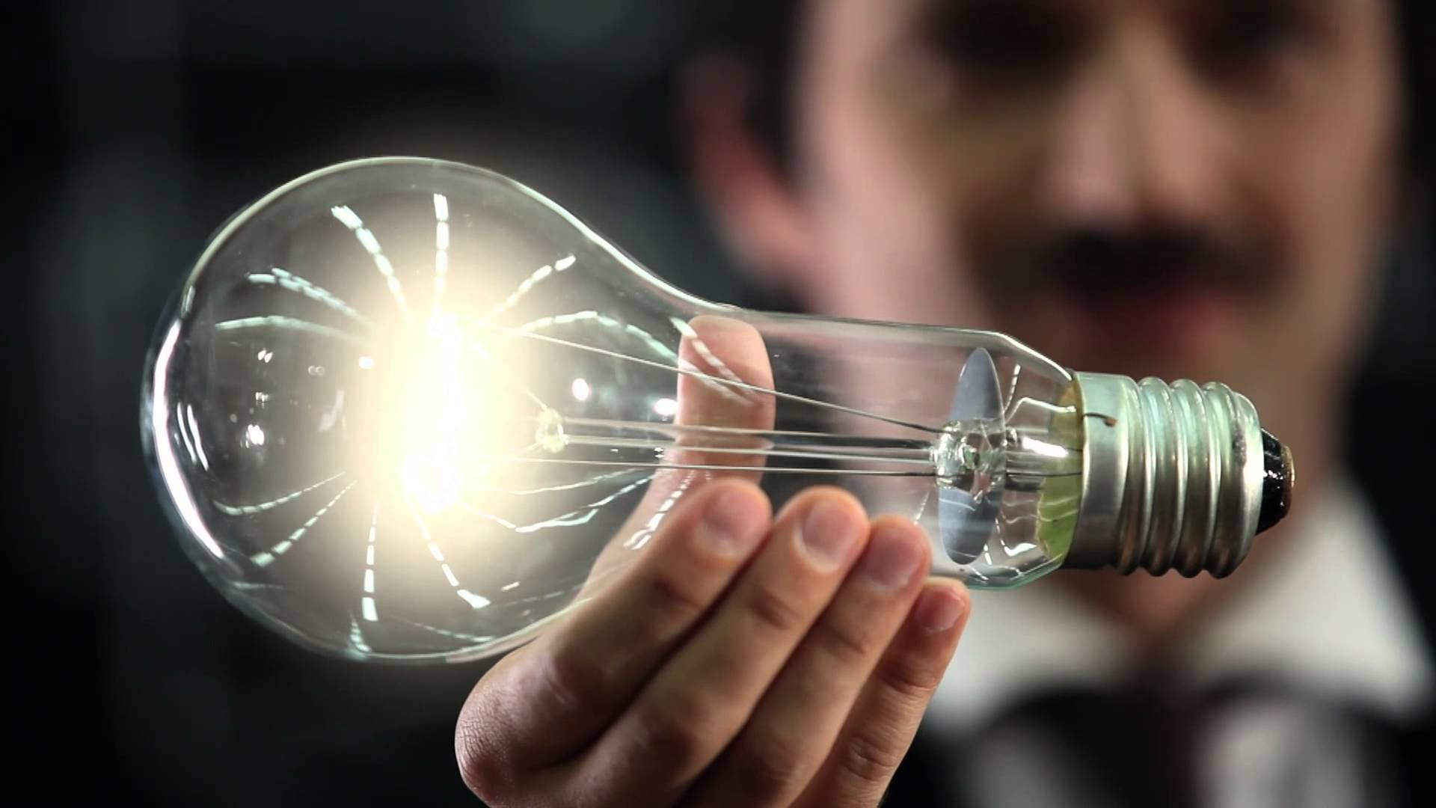
ТРАЛЕЙБУСЫ І ТРАМВАІ ВЫПУСКАЕ ПРАДПРЫЕМСТВА
Скрыть ответ
АДКАЗ
« БЕЛКАМУНМАШ», Г, МІНСК

Slide 11

БЕЛАРУСКАЯ ФАБРЫКА ПА ВЫПУСКУ ЛЫЖ І СПАРТЫУНАГА ІНВЕНТАРУ ПРАЦУЕ
ЦЕЛЯХАНАХ
АДКАЗ
Скрыть ответ

Slide 12
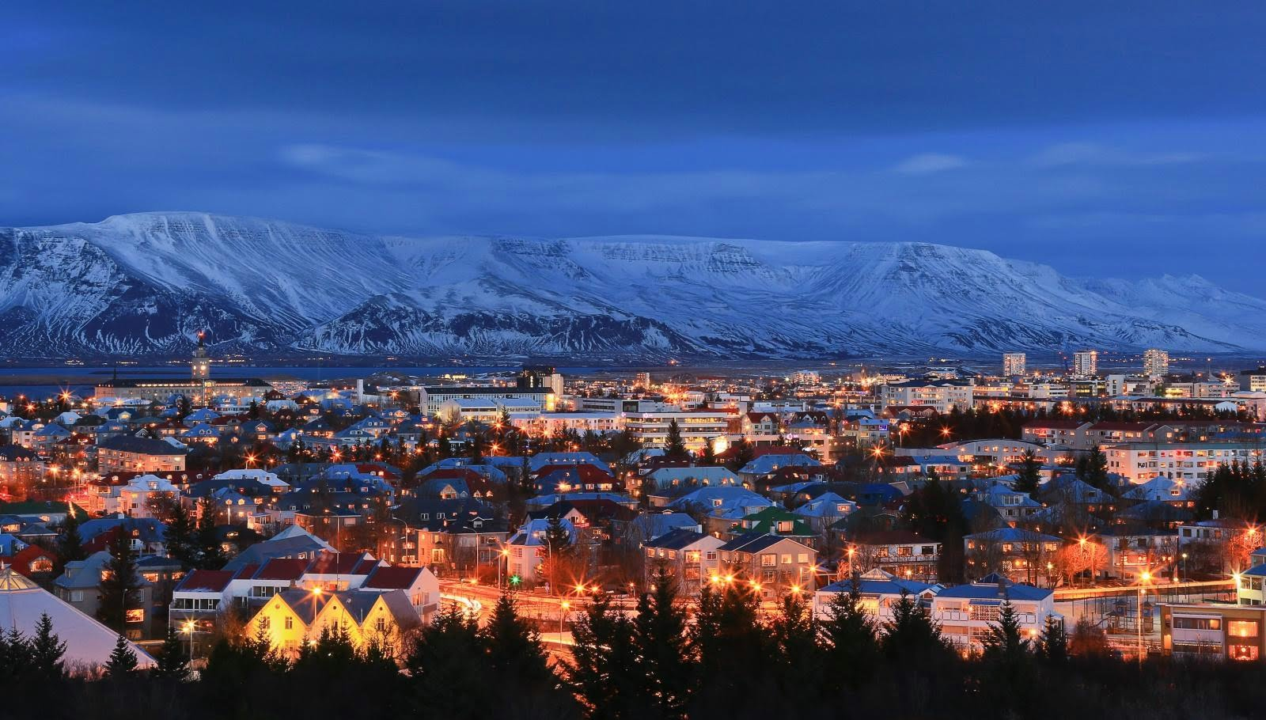
МАЛОЧНЫЯ КАНСЕРВЫ
ВЫРАБЛЯЮЦЬ У ГАРАДАХ
ГЛЫБОКАЕ, РАГАЧОУ
Скрыть ответ
АДКАЗ

Slide 13

САМЫ СТАРАЖЫТНЫ ГОРАД БЕЛАРУСІ
ПОЛАЦК
Скрыть ответ
АДКАЗ

Slide 14
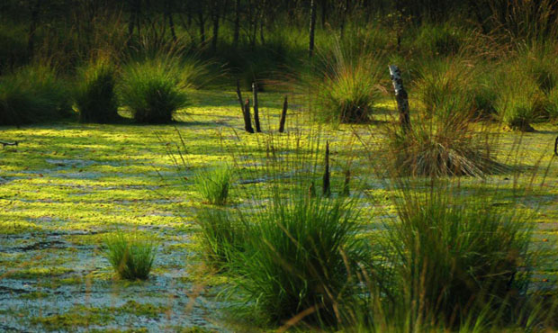
ГОРАД, ШТО РАЗМЕШЧАНЫ НЕ ДАЛЕЙ ЧЫМ
ЗА 30 КМ АД БУЙНОГА ГОРАДА ЦІ ПРАДПРЫЕМСТВА І СКЛАДАЕ З ІМ АДЗІНУЮ ЭКАНАМІЧНУЮ СІСТЭМУ
ГОРАД- СПАДАРОЖНІК
Скрыть ответ
АДКАЗ

Slide 15
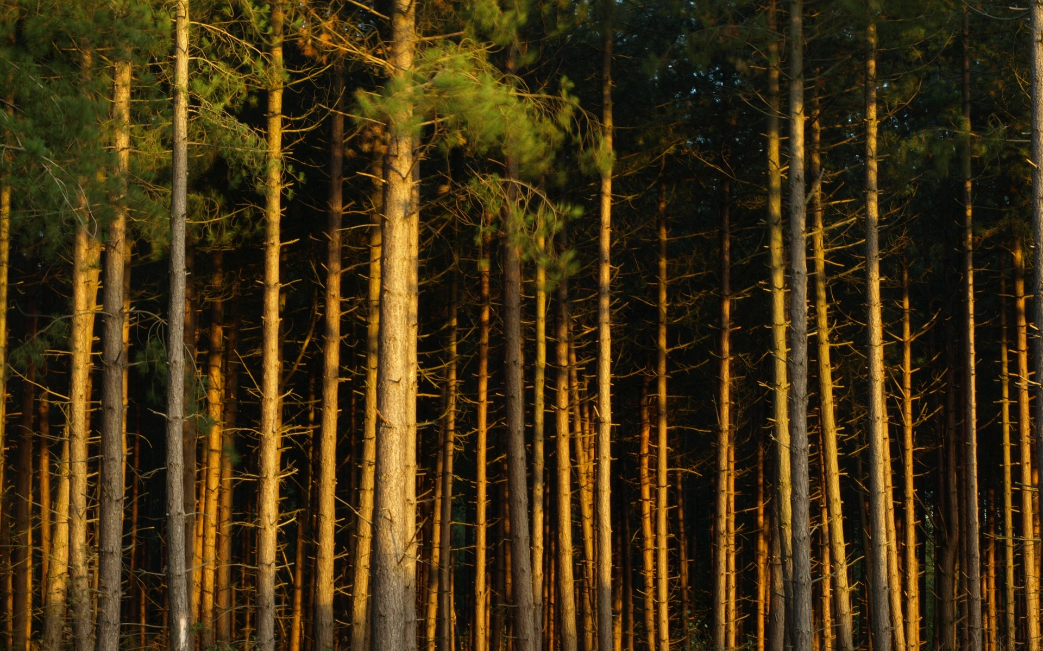
ЧАЦВЕРТЫ ПА КОЛЬКАСЦІ НАСЕЛЬНІЦТВА ГОРАД КРАІНЫ
ГРОДНА
Скрыть ответ
АДКАЗ

Slide 16
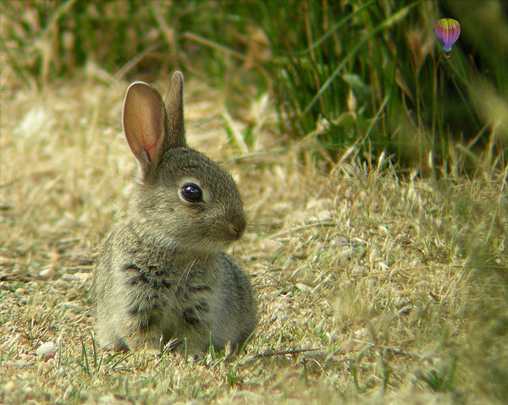
КАЛЯ ЯКОГА ГОРАДА З 1913 ГОДА
ПРАЦУЕ ЦЭМЕНТНЫ ЗАВОД
ВАУКАВЫСК
Скрыть ответ
АДКАЗ

Slide 17
КАЛЯ ГЭТАГА ГОРАДА БЫЛА ПАБУДАВАНА ПЕРШАЯ ВЕТРАВАЯ ЭЛЕКТРАУСТАНОУКА
У БЕЛАРУСІ
НАВАГРУДАК
Скрыть ответ
АДКАЗ

Slide 18
Какие преимущества и недостатки имеют энергосберегающие лампы?
Ответ: Малое потребление электроэнергии. Необходим особый способ утилизации
Скрыть ответ
Открыть ответ

Slide 19
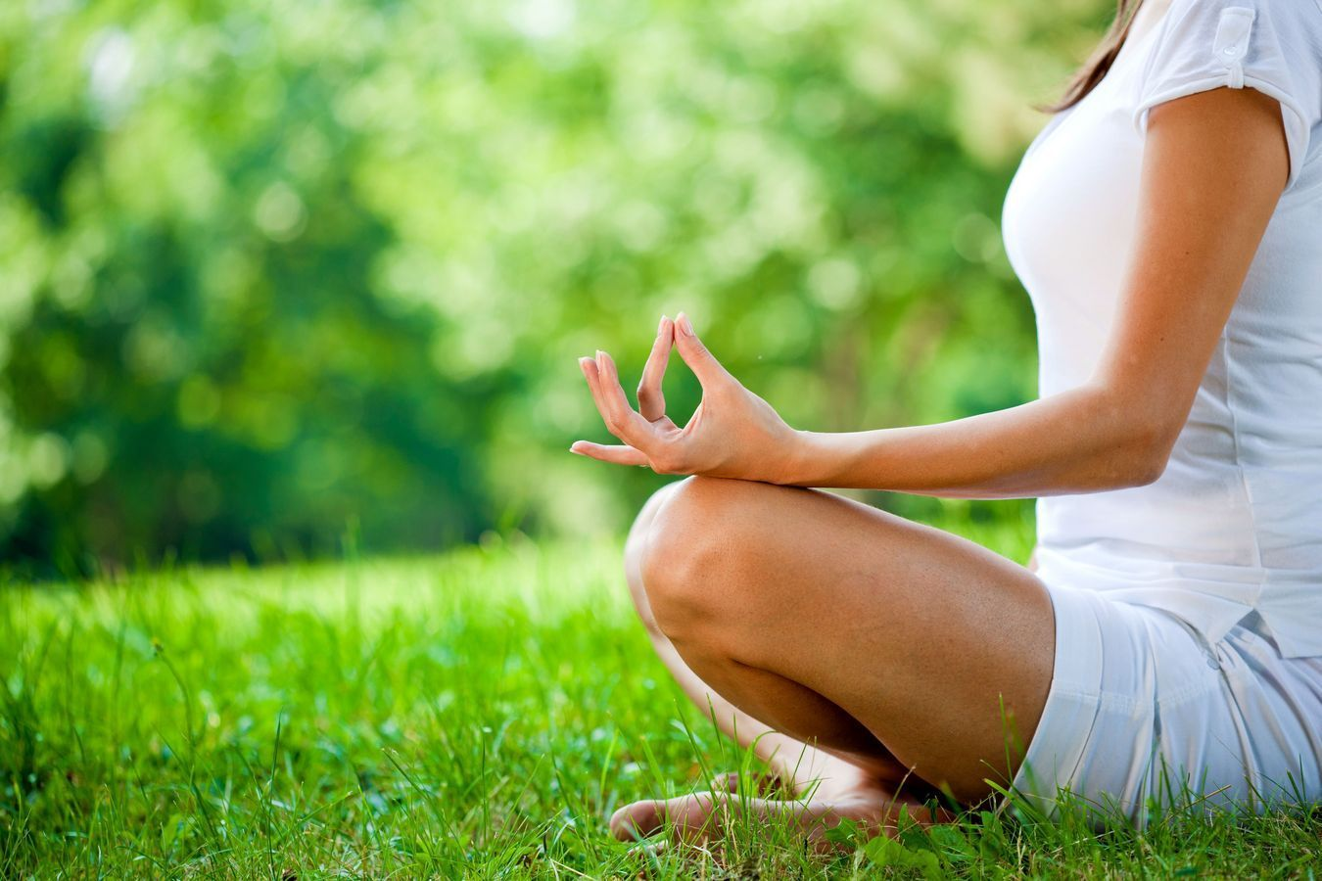
Какие факторы, влияют на состояние здоровья учащихся в учебных заведения?
Ответ: Температурный режим, степень освещенности, учебная нагрузка, доступ свежего воздуха, форма и размеры мебели
Скрыть ответ
Открыть ответ

Slide 20
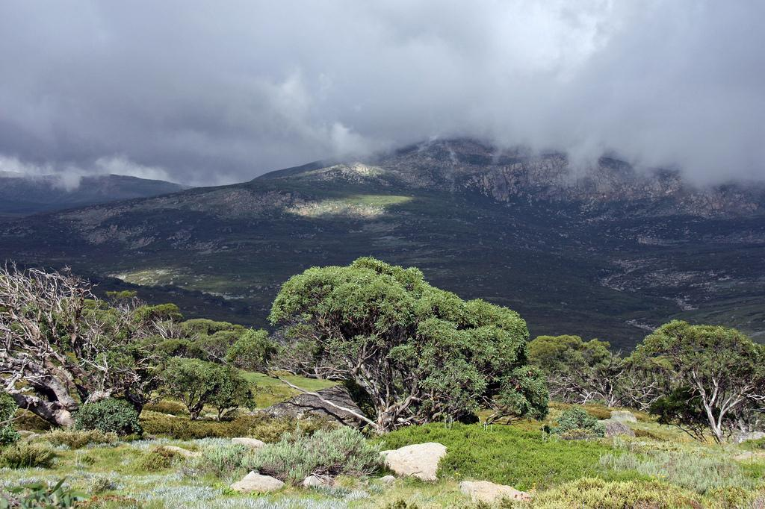
Что мешает человеку быть здоровым?
Ответ: Вредные привычки, малоподвижный образ жизни, неправильное питание, собственная лень…
Скрыть ответ
Открыть ответ

Slide 21
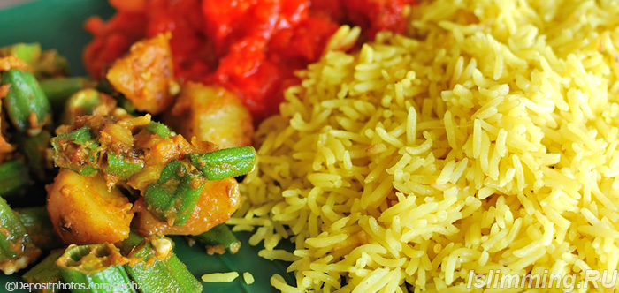
Перечислите основные принципы здорового рациона питания.
Ответ: Натуральная пища, овощи, фрукты, больше есть продуктов в сыром виде, витамины и т. д.
Скрыть ответ
Открыть ответ

Slide 22
В чем состоит опасность и вред от свалок бытового мусора в районе жилых домов?
Ответ: Отходы продуктов питания привлекают птиц, которые являются разносчиками инфекций, а также бродячих кошек и собак. Кроме того, гниющие отходы – это благоприятная среда для болезнетворных бактерий.
Скрыть ответ
Открыть ответ

Slide 23
Шёл долговяз, в сыру землю увяз
Ответ: дождь
Скрыть ответ
Открыть ответ

Slide 24
Висит груша, нельзя скушать
Ответ: электрическая лампочка
Скрыть ответ
Открыть ответ

Slide 25
Дома печка у меня
Дров не просит для огня,
Не дымит и не коптит,
Тихо в уголке стоит.
Ответ: электрообогреватель
Скрыть ответ
Открыть ответ

Slide 26
Летит огневая стрела,
Сперва – блеск, за блеском – треск,
За треском – плеск.
Ответ: молния, гром, дождь
Скрыть ответ
Открыть ответ

Slide 27
Полна коробушка золотых воробушков.
Ответ: угольки в печке
Скрыть ответ
Открыть ответ

Slide 28
Во сколько раз энергосберегающие лампы могут снизить энергопотребление в квартире:
А)в 1,5 раза
Б)в 2 раза
В)в 5 раз.
Ответ: в 2 раза
Скрыть ответ
Открыть ответ

Slide 29
Сколько процентов электроэнергии используется впустую, если зарядное устройство для сотового телефона оставлять включенным в сеть?
А)0%
Б)65%
В)95%.
Ответ: 95%
Скрыть ответ
Открыть ответ

Slide 30
Сколько процентов солнечного света поглощают грязные окна:
А)30%
Б)40%
В)50%
Ответ: 30%
Скрыть ответ

Slide 31
Накипь в электрочайнике увеличивает расход
электроэнергии :
А)На 10%
Б)На 20%
В)на 30%
Ответ: на 20%
Скрыть ответ

Slide 32
Заполненный мешок для сбора пыли в пылесосе дает увеличение расхода электроэнергии на:
А)20%
Б)30%
В)40%
Ответ: 40%
Скрыть ответ

Slide 33
Какие лампы используются для рабочих мест с продолжительным временем их работы при включении?
Скрыть ответ
Открыть ответ
Ответ: Люминесцентные лампы

Slide 34
Эти лампы имеют слабую световую отдачу, но сравнительно дешевые.
Ответ: Лампы накаливания
Скрыть ответ
Открыть ответ

Slide 35
Эти лампы служат для направленного освещения
Ответ: Галогеновые лампы накаливания
Скрыть ответ

Slide 36
Почему стеклянный баллон лампы запаян?
Ответ: Чтобы воздух не попал вовнутрь лампы
Скрыть ответ

Slide 37
Как называются компактные люминесцентные лампы, которые можно использовать там, где необходимо длительное время их работы при включении
Ответ: Энергосберегающие лампы
Скрыть ответ
Открыть ответ

Slide 38
Мука не мука, а……
Ответ: бережливость – наука
Скрыть ответ
Открыть ответ

Slide 39
Бережливость дороже….
Ответ: богатства
Скрыть ответ
Открыть ответ

Slide 40
Что сегодня сбережешь, ….
Ответ: завтра пригодится
Скрыть ответ
Открыть ответ

Slide 41
Прибыль в людях, а бережливость ……
Ответ: в своих руках
Скрыть ответ
Открыть ответ

Slide 42
Чужого не сберег, ……
Ответ: своего не увидишь
Скрыть ответ
Открыть ответ

